Slide 1
治療と仕事の両立支援ガイド
～具体的なアクションに向けて ～
（管理者版）

Slide 2
はじめに
高年齢労働者の増加を背景に病気になる労働者の増加が見込まれるなかで、企業は持続的な経営の観点から、全ての労働者が適切な治療を受けながら生き生きと働き続けられる環境を整備していく必要があります。ここでは、治療と仕事の両立支援を行うにあたり、病気になった労働者と直に向き合う管理職が、戸惑うことなく適切に対応するために知っておくべき事柄について解説します。
1
治療と仕事の両立支援の必要性
P3 ～ P6
2
誰もが当事者になり得る
P7 ～ P9
3
治療と仕事の両立が困難な場合のデメリット
P10 ～ P12
4
部下や同僚から相談されたら
P13 ～ P21
5
今からすぐに始められること
P22 ～ P24
6
各種サポート情報を利用する
P25 ～ P26
2

Slide 3
1. 治療と仕事の両立支援の必要性
3
Notes:
ここでは、治療と仕事の両立支援の必要性について、企業の持続可能性の観点から確認しましょう。

Slide 4


1-1
人材不足解消に向けた取組が必要に
厳しさを増す中小企業の雇用環境
少子高齢化による
生産年齢人口の減少
大卒予定者や転職者の
大企業志向の高止まり
人材不足
etc.
持続的な経営の実現に向けて…
新規採用（新卒・経験者）
安心感の醸成
職場環境の整備（継続雇用）
4
Notes:
中小企業を取り巻く雇用環境は厳しさを増しています。
少子高齢化による生産年齢人口の減少、大卒予定者や転職者の大企業志向の高止まりなどがその背景にあります。
中小企業が持続的な経営を実現するためには、雇用の維持が不可欠です。新規採用に加え、豊富な知識や経験を持った既存の労働者が、長期間にわたって安心して働き続けられる職場環境の整備が重要になります。

Slide 5




1-2
治療と仕事の両立支援による継続雇用の実現
高齢化
職場でも・・・
がん
心疾患
糖尿病
診断技術・治療方法の
進歩によりハードルは低くなりつつある
病気を抱えた労働者が増加傾向に
職場環境を整備し、治療と仕事の両立支援に
取り組むことにより離職を防止（必要な人材の継続雇用）
※病気の人を働かせることへの不安がある場合は
産業保健スタッフや医療機関等に相談を！
5
Notes:
高齢化を背景に、職場においても労働力の高齢化が進み、病気を抱えた労働者が増加傾向にあります。
職場環境を整備し、治療と仕事の両立支援に取り組むことで、病気になった労働者の離職を防止し、必要な人材の雇用を継続することができます。
診断技術・治療方法の進歩により、治療と仕事の両立支援のハードルは以前よりも低くなりつつあります。
労働者の病状によっては、「病気の人を働かせてもいいのか」との不安を感じることもあるでしょう。
そのような場合は、産業保健スタッフや医療機関等に相談をするとよいでしょう。

Slide 6

1-3
治療と仕事の両立支援のメリット
・継続的な人材の確保（人手不足の解消）
・労働者の安心感やモチベーションの向上による人材の
定着・生産性の向上
・多様な人材の活用による組織・事業の活性化
・労働者のワーク・ライフ・バランスの実現 etc.
多くの企業がCSR（企業の社会的責任）の
一環として取り組む健康経営そのもの
業績や企業価値を
向上させる
6
Notes:
治療と仕事の両立支援による企業のメリットとして、次のようなものがあります。
・継続的な人材の確保（人手不足の解消）
・労働者の安心感やモチベーションの向上による人材の定着・生産性の向上
・多様な人材の活用による組織・事業の活性化
・労働者のワーク・ライフ・バランスの実現 など
これらは、多くの企業がCSR（企業の社会的責任）の一環として取り組んでいる健康経営そのものです。
治療と仕事の両立支援は、誰もが働きやすい職場環境をつくるとともに、企業の業績や企業価値を向上させることにもつながります。

Slide 7
2. 誰もが当事者になり得る
7
Notes:
ここでは、誰もが「治療と仕事の両立支援」が必要になる可能性があること、さらに職場における課題の解決には、特に管理職の役割が重要になることを確認しましょう。

Slide 8
2-1
高齢化により病気になる労働者が増加
少子高齢化
定年年齢の引き上げ
60歳→ 65歳→70歳
病気になる労働者が増加
誰もが当事者になる可能性がある
8
Notes:
少子高齢化や定年年齢の引き上げなどを背景に、事業場で働く労働者の高齢化が進んでいます。
これは、高齢化に伴って病気になる労働者が増加することを意味します。
誰もが当事者になる可能性があり、他人事として済ませることはできません。

Slide 9
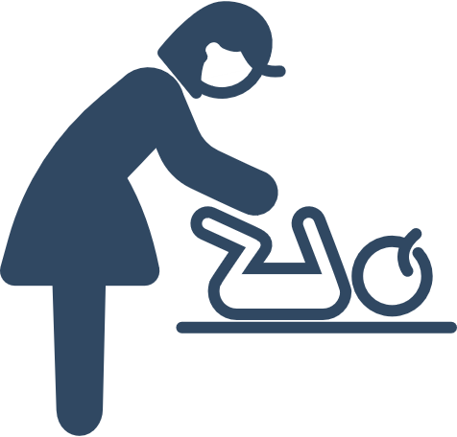
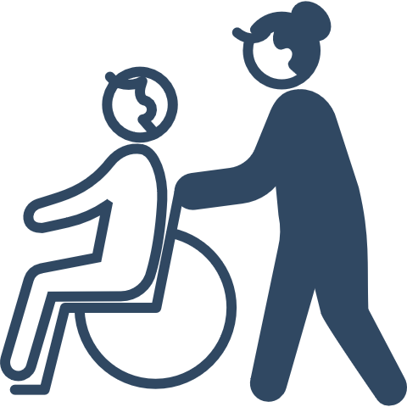


2-2
管理職に求められる意識変革
働き方改革
育児と仕事の両立
介護と仕事の両立
治療と仕事の両立
全ての人が自分事として考え、積極的に取り組むべき課題
経営者はもちろんのこと
管理職の意識改革が重要
9
Notes:
働き方改革の一環として、育児と仕事の両立や介護と仕事の両立が注目されていますが、治療と仕事の両立もまた、組織に属する全ての人が自分事として考え、積極的に取り組むべき課題になっています。
この課題を解決するにあたっては、経営者はもちろんのこと、管理職であるあなた自身の意識も変えていかなければなりません。
治療と仕事の両立の重要性について理解した上で、管理職として何ができるかを考え、日常的に実践していくことが大切です。

Slide 10
3. 治療と仕事の両立が困難な場合のデメリット
10
Notes:
ここでは、治療と仕事の両立が困難な場合に、患者である労働者および企業組織にもたらされるデメリットについて確認しましょう。

Slide 11

3-1
両立が困難な場合のデメリット（患者である労働者）
病気は労働者のキャリアや人生設計に大きな影響を及ぼす
不安
将来の年金
受給額にも影響
・収入が大きく減少する可能性がある
・治療や療養にかかる費用が家計を圧迫する
・年齢が上がれば上がるほど再就職が困難になる
治療と仕事の両立支援でサポート！
11
Notes:
病気は患者である労働者のキャリアや人生設計に大きな影響を及ぼします。
例えば病気を理由に収入が大きく減少する可能性があり、将来の年金受給額に影響する可能性があります。
また、治療や療養にかかる費用が家計を圧迫します。
このほか、年齢が上がれば上がるほど再就職が困難になることが予想されます。
治療と仕事の両立支援によってこれらデメリットの影響を軽減し、労働者のキャリアや人生をサポートすることができます。

Slide 12
3-2
両立が困難な場合のデメリット（企業組織）
経験豊富な労働者が離職した場合、大きな損失が発生する
辞めます
・離職者が重要な役割を担っていたプロジェクトの停滞
・新たな人材を確保し育成するための各種負担の発生
ストレスを感じる労働者が増加
管理職は、常日頃から部下の健康状態に気を配り、
チームマネジメントを適切に実践することが求められている
12
Notes:
病気になる労働者は、年齢が上がるごとに増加します。
特に30歳代あるいは40歳代以降の社員は、経験豊富な人材として組織における重要な役割を担っていることが多く、病気を理由に離職した場合の損失は小さくありません。
離職した労働者が重要な役割を担っていたプロジェクトの停滞、新たな人材を確保し育成するための負担の発生といったデメリットが想定されます。
離職者が生じた部署では一時的に仕事の負荷が高まり、ストレスを感じる労働者が増える可能性があります。
管理職は、常日頃から部下の健康状態に気を配り、チームマネジメントを適切に実践することが求められています。

Slide 13
4. 部下や同僚から相談されたら
13
Notes:
ここでは、管理職のみなさんが、がんなどの重い病気になった労働者から相談された場合の対応方法について確認しましょう。

Slide 14


4-1
治療と仕事の両立支援の流れ
労働者（患者）
企業・事業者
医師・医療機関
①仕事に関する情報の提供
②主治医意見の提供
自身の仕事に関する「勤務情報提供書」を作成して主治医に提供する。
主治医意見書（下記を記載）を作成して労働者に提供する。
人事労務担当者や
産業保健スタッフと
一緒に作成する
・症状、治療の状況
・退院後/通院治療中の就業継続の可否に
関する意見
・望ましい就業上の措置に関する意見
・その他、配慮が必要な事項に関する意見
③主治医意見の提出
主治医から入手した主治医意見書等を事業者に提出し、両立支援を申し出る。
④産業医等からの意見聴取と
配慮等の検討
産業医や人事労務
担当者等は、労働者の同意を
得た上で、主治医から追加
情報を収集できる
両立支援は労働者の
申出からスタートする
事業者は産業医等から意見を聴取し、主治医の意見や労働者本人の要望を勘案して具体的な支援内容を検討する。
入院等による休業を要さない場合の対応
入院等による休業を要する場合の対応
14
Notes:
治療と仕事の両立支援の流れは次の通りです。
①支援を必要とする労働者は、まず自身の仕事に関する「勤務情報提供書」を作成して主治医に提供します。なお、企業の人事労務担当者等には、勤務情報提供書の作成や、両立支援に関する手続きの説明を行うなどの支援を行うことが望まれます。
②主治医は、労働者から提供された「勤務情報提供書」や病状・治療の状況などを基に「主治医意見書」を作成して労働者に提供します。
③労働者は、事業者に「主治医意見書」を提出することにより両立支援を申出ます。
④申出を受けた事業者は、産業医等から意見を聴取し、主治医の意見や労働者本人の要望を勘案して具体的な支援内容を検討します。産業医等がいない場合は、主治医から提供された情報を参考に検討します。
両立支援は、検討結果を踏まえ、「入院等による休業を要さない場合の対応」と「入院等による休業を要する場合の対応」に分けて実施します。

Slide 15
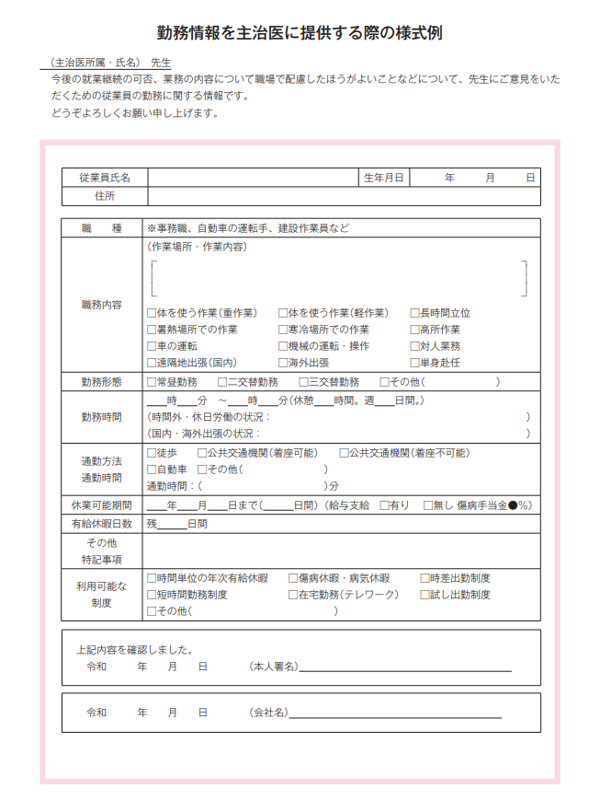
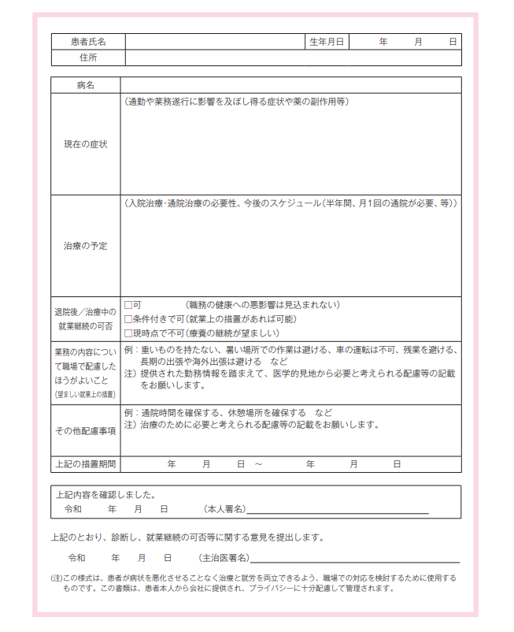
4-1
治療と仕事の両立支援の流れ（参考資料）
勤務情報提供書の様式例
主治医意見書の様式例
15
Notes:
これらは、労働者が作成して主治医に提出する「勤務情報提供書」と、主治医が作成して労働者に提供する「主治医意見書」の様式例です。
どちらも、的確に治療と仕事の両立支援を行うための企業と医療機関の情報共有に必要なものになります。
実際に作成する際は、事業場内で十分に検討した上で、本様式例に必要に応じて加除修正し、事業場の実態に合ったものを作成してください。
なお、「その他特記事項欄」には、事業場や労働者が悩んでいること、主治医に相談したいことを記載するとよいでしょう。

Slide 16

4-2
治療と仕事の両立支援の内容
入院等による休業を要さない場合の対応
入院等による休業を要する場合の対応
①「両立支援プラン」の策定
①休業開始前の対応
治療しながら就業を継続するための
事業者は、労働者に対して休業に関する制度と休業可能期間、職場復帰の手順等について情報提供を行う。
「両立支援プラン」を策定する。
労働者（患者）は、休業申請書類を提出し、休業を開始する。
②「両立支援プラン」の実行
周囲の同僚や上司等に、情報を必要な範囲に限定した上で可能な限り開示し、理解を得ながら「両立支援プラン」を実行する。
②労働者のフォローアップ
あらかじめ定めた連絡方法等によって労働者と連絡をとり、状況確認や相談等のフォローアップを行う。
③「職場復帰支援プラン」の策定・実行
病状が回復したら、配置転換も含めた職場復帰の可否を判断し、労働者（患者）が職場復帰するまでの「職場復帰支援プラン」を策定・実行する。
16
Notes:
「入院等による休業を要さない場合の対応」では、事業者は業務によって疾病が増悪することがないよう、就業上の措置等を決定し、実施する必要があります。
その際、必要に応じて具体的な措置や配慮の内容およびスケジュール等についてまとめた計画（両立支援プラン）を策定することが望ましいとされています。
また、両立支援プランを実施する際は、支援対象の労働者の上司や同僚に過度な負荷がかからないように配慮することが大切です。
「入院等による休業を要する場合の対応」では、まず事業者が「休業開始前の対応」として労働者に休業に関する制度、休業可能期間、職場復帰の手順等について情報を提供します。
その後、労働者が休業申請書類を提出して休業を開始します。
休業期間中の対応としては、あらかじめ定めた連絡方法等によって労働者と連絡をとり、状況確認や相談等のフォローアップを行います。
また、労働者の病気が回復に向かったら、主治医からの情報収集や産業医からの意見聴取、本人の意向確認、復帰予定部署の意見などを踏まえて職場復帰の可否を判断し、「職場復帰支援プラン」を策定して実行します。

Slide 17
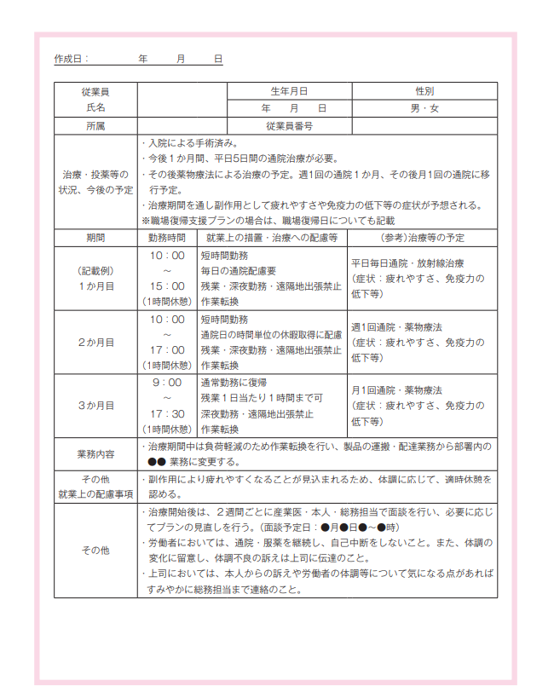
4-2
治療と仕事の両立支援の内容（参考資料）
両立支援プラン/職場復帰支援プランの様式例
17
Notes:
これは、「両立支援プラン」と「職場復帰支援プラン」の様式例です。
こちらも職場と労働者の認識を共有し、的確に治療と仕事の両立を実行していくために必要なものです。
実際に作成する際は、事業場内で十分に検討した上で、本様式例に必要に応じて加除修正し、事業場の実態に合った様式を作成してください。
例えば、実施期間は、1週間から数か月、半年など様々であることが想定されるため、労働者の状況等に応じて個別に適切な期間を設定しましょう。

Slide 18




4-3
治療と仕事の両立支援体制
労働者本人と関係者間の連携が重要
労働者
（本人）
支援
治療+意見書
経営者
両立支援
コーディ
ネーター
事業場
主治医
（医療機関）
環境整備
等の指示
産業保健
スタッフ
人事労務
担当者
上司・
同僚
18
Notes:
労働者からの相談に対応し、両立支援をスムーズに実施するためには、労働者本人と関係者間の連携が重要です。
この図に示す通り、全ての関係者が自身の役割を理解し、適切に考え行動することが求められます。
なお、両立支援コーディネーターとは、病気になった労働者に寄り添いながら医療機関と職場との間での情報共有等の連携を仲介・調整する役割を担う人材のことで、医療機関の医療従事者や企業の人事労務担当者、産業保健スタッフ、支援機関の相談員などが担っています。
独立行政法人労働者健康安全機構が養成のための研修を行っています。

Slide 19
4-4
両立支援の留意点 ①個人情報の取り扱い
がん
心疾患
糖尿病
病歴は要配慮個人情報のひとつ
他者に知られると、本人に差別や偏見など著しい被害を及ぼす恐れがある情報。法令で規定。
利用には本人の同意が必要。情報開示の対象者や、
対象者ごとの開示範囲を決めることが大切
19
Notes:
労働者本人と関係者間の連携を行う際に、特に注意すべきなのが個人情報の取り扱いです。
病歴は、他者に知られると本人に差別や偏見など著しい被害を及ぼす恐れがあることから、その取り扱いについて特に配慮を要する「要配慮個人情報」として法令で定められています。
したがって、労働者の病気に関する情報をやり取りする際は、労働者本人の同意を得た上で慎重に取り扱わなければなりません。
本人の意向を最優先に、情報開示の対象者および対象者ごとの開示範囲を明確に決めて対応するようにしましょう。

Slide 20

4-5
両立支援の留意点 ②配慮のあり方
配慮のし過ぎに注意！
病気だから
配慮しないと
一方的
過ぎる！
・業務内容の変更
・作業時間の短縮 etc.
管理職
相談なし
労働者
本人の意向を尊重した上で、主治医や
産業医等と相談し、最適な支援を行う
20
Notes:
治療と仕事の両立支援を行う際に、気を付けなければならないことの一つに「配慮のし過ぎ」があります。
病気だから、大変そうだからといった理由から、管理職であるあなたが病気になった労働者の業務内容を本人の了解なく変更したり、作業時間を短縮したりするとどうなるでしょうか？ 労働者は、管理職あるいは会社に対して不信感を抱いてしまう可能性があります。
配慮するにあたっては、まず労働者本人の意向を尊重することが大切です。
本人の希望を聞いた上で、主治医や産業医等と相談し、最適な支援を行いましょう。

Slide 21
4-6
両立支援の留意点 ③組織としての対応
治療と仕事の両立支援は組織として取り組むべき課題
安定した経営の実現に向けて
対応が難しい！
（ストレス）
みんなに迷惑はかけられない…
さまざまなプレッシャー
管理職
労働者
一人で抱え込む必要なし。自部署での対応が
難しい場合は、他部署等に頼ることを考える
21
Notes:
治療と仕事の両立支援は、労働者を支援することと同時に、企業が人材を確保し、安定した経営を続けるために組織全体として対応すべき課題です。
病気になった労働者と直に向き合う管理職のみなさんは、その責任感からさまざまなプレッシャーに直面し、ストレスを抱え込みがちですが、一人で抱え込む必要はありません。
自部署での対応に限界があれば、他部署など社内の関係部署に頼ることが大切です。

Slide 22
5. 今からすぐに始められること
22
Notes:
ここでは、社内制度の利用を中心に、今すぐにでもできること（短期間で対応できること、低コストで実現できること）について確認しましょう。

Slide 23



5-1
相談窓口および各種支援制度の確認
適切に対応するための準備を！
■社内の両立支援体制の確認
（相談を受けた際の対応手順、関係者の役割、相談窓口等）
■各種支援制度の確認
（休暇制度、勤務制度等）
時間単位の年次有給休暇
傷病休暇・病気休暇
労働者
（本人）
時差出勤制度・短時間勤務制度
支援
治療+意見書
在宅勤務（テレワーク）制度 etc.
経営者
両立支援
コーディ
ネーター
事業場
主治医
（医療機関）
環境整備
等の指示
産業保健
スタッフ
人事労務
担当者
上司・
同僚
23
Notes:
労働者はいつ何時、病気になるかわかりません。
したがって、相談を受けた際に、戸惑うことなく対応できるように準備しておくことが大切です。
具体的には、以下について確認しておくとよいでしょう。
・社内の両立支援体制の確認（相談を受けた際の対応手順、関係者の役割、相談窓口等）
・各種支援制度の確認（休暇制度、勤務制度等）

Slide 24


5-2
両立支援に向けた職場環境づくり
気軽に相談できる職場の雰囲気を醸成する！
職場
相手への思いやり
気軽に相談
できそう！
・意識啓発のための研修等への参加を後押しする
・日常的なコミュニケーションによりメンバーが
気軽に相談し合える雰囲気づくりを心掛ける
管理職
24
Notes:
治療と仕事の両立支援をスムーズに実施するためには、病気になった労働者が「気軽に相談できる」と感じられるような職場の雰囲気づくりが求められます。
管理職として何をすべきかですが、例えば社内で実施される意識啓発のための研修等に自部署のメンバーが参加することを後押ししたり、普段からメンバーと適切なコミュニケーションを行い、育児・介護・病気などについて気軽に相談し合える雰囲気作りを心掛けるとよいでしょう。

Slide 25
6. 各種サポート情報を利用する
25
Notes:
ここでは、治療と仕事の両立支援をサポートするポータルサイトについて確認しましょう。

Slide 26
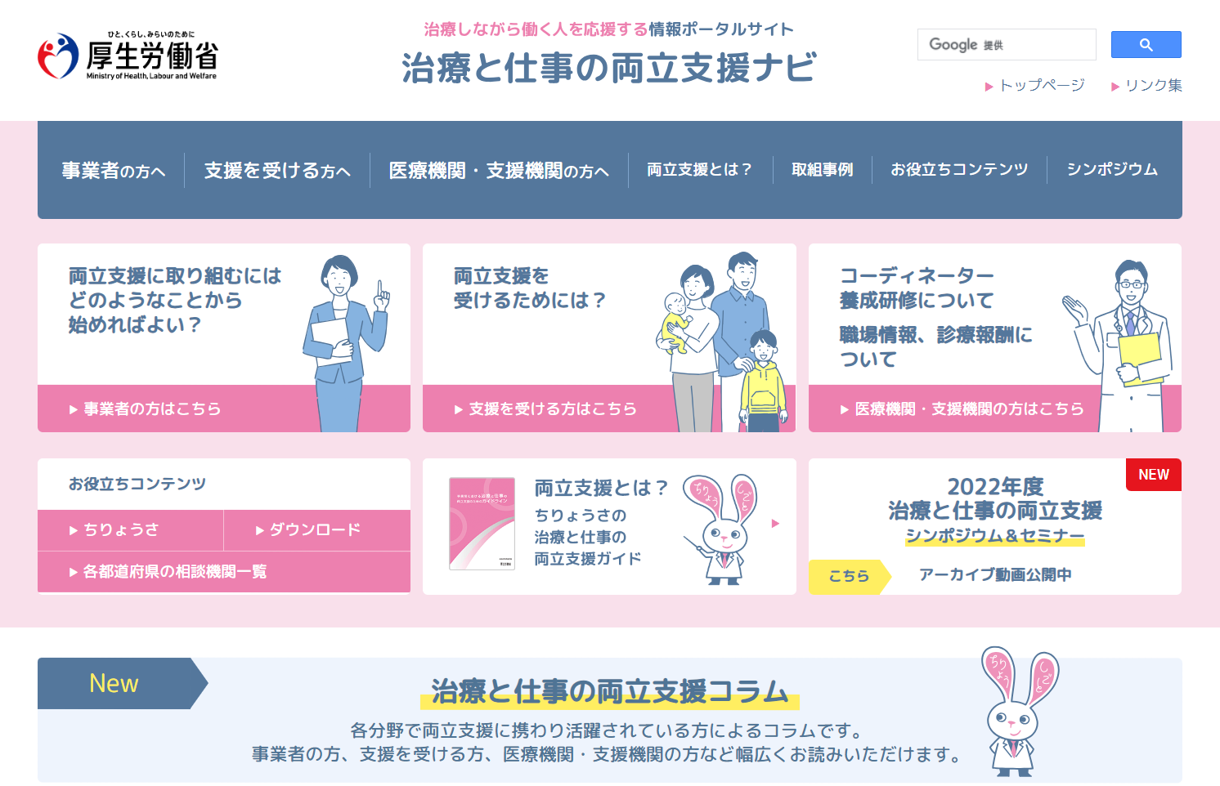
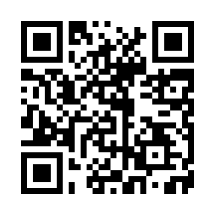
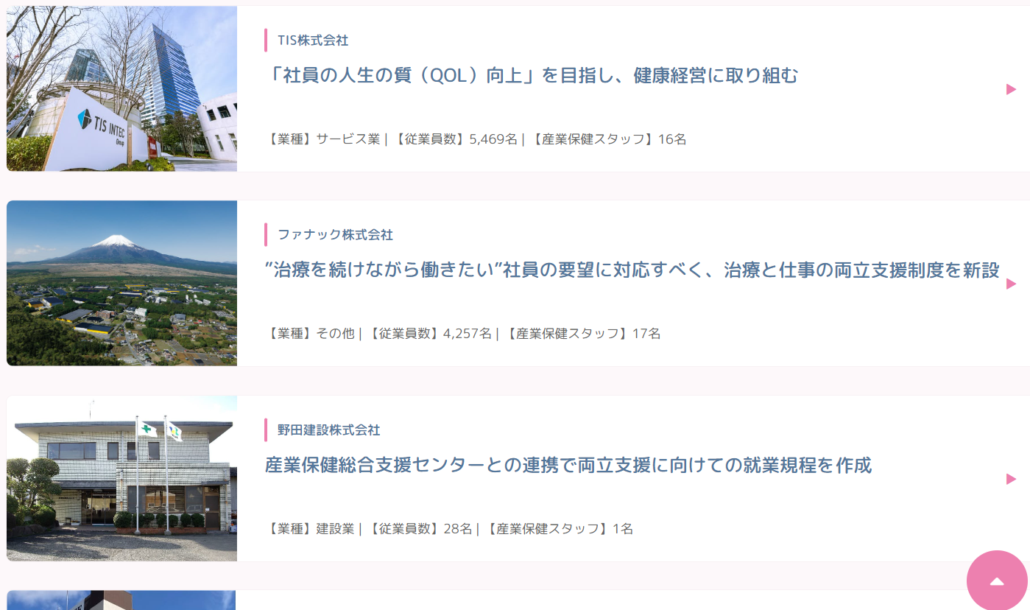
6-1
ポータルサイト「治療と仕事の両立支援ナビ」
QRコード
https://chiryoutoshigoto.mhlw.go.jp/
26
Notes:
ポータルサイト「治療と仕事の両立支援ナビ」は、治療と仕事の両立支援に携わる支援者（経営者、人事労務担当、上司・同僚、産業保健スタッフ）等に、支援に必要な各種情報を提供することを主な目的として運営されています。
「相談先は？」「支援制度は？」といった様々な疑問への回答を容易に見つけられるようになっており、相談を受けた際のナビゲーションとして活用できるほか、事前に閲覧することで、自身の両立支援に関する知識を深めることができます。
例えば、「取組事例」では、各種事業者の取組内容と成果を検索・閲覧することができます。有効に活用しましょう。

